Slide 1
第十二章
MyBatis+Spring+SpringMVC整合开发

Slide 2
实验目标
掌握数据库的创建
掌握用户的创建和权限授予
掌握数据库表的创建
掌握序列的创建和使用

Slide 3
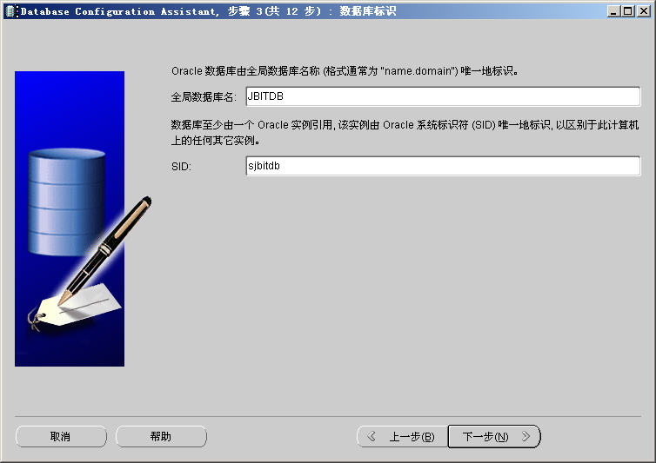
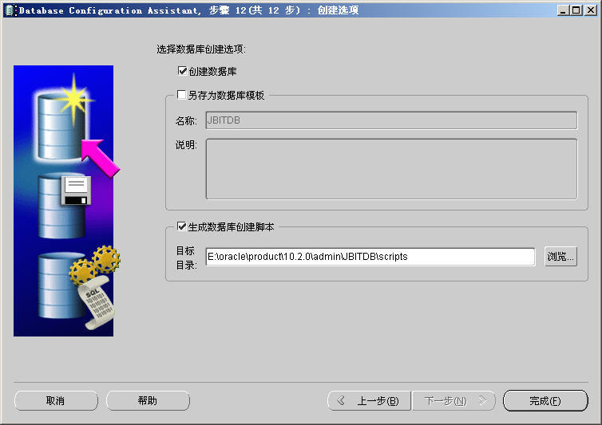
阶段1——创建数据库
需求说明：
在Oracle中使用DBCA创建数据库HOPEDB，数据库实例SID为hopedb

Slide 4
阶段2——创建用户
需求说明：
创建用户hope，默认表空间HOPE_TABLESPACE，授予CONNECT和RESOURCE角色

Slide 5
阶段3——创建数据库表
需求说明：
创建数据库表master、pet_type、pet。注意表的字段的数据类型、主键、外键的指定

Slide 6
阶段4——创建和使用序列
需求说明：
创建序列master_seq、pet_type_seq、pet_seq；使用相应序列向master、pet_type、pet表插入测试数据

Slide 7
谢谢！

